Slide 1
Zadovoljstvo učitelja suradnjom sa stručnim suradnicima u kontekstu rada s učenicima s teškoćama
Javorka Milković
Tanja Šupe
Osnovna škola Pećine
Rijeka

Slide 2
Inkluzivno obrazovanje u Republici Hrvatskoj
Mogućnosti
- Santos, Templ i Radenković (2017) ističu da je obrazovanje jedno od temeljnih ljudskih prava koje je povezano s društvenim razvojem
- Ustav Republike Hrvatske (NN 85/10) u članku 66 navodi da je obrazovanje svakome dostupno pod jednakim uvjetima i u skladu sa sposobnostima
- učenici s teškoćama u razvoju zahtijevaju dodatnu podršku
- važnost osiguravanja jednakih obrazovnih mogućnosti za svu djecu

Slide 3
Uloga stručnih suradnika u školama
- edukacijski rehabilitatori (uključujući logopede i socijalne pedagoge), psiholozi, pedagozi
- sudjelovanje u planiranju, provedbi i praćenju nastave
- razmjena informacija između učitelja i stručnih suradnika
- zajedničko planiranje rada
- savjetodavna podrška učiteljima
- različite percepcije kvalitete suradnje
- Brod, M. (2021.) Stavovi nastavnika o inkluziji učenika s posebnim potrebama/ s teškoćama u razvoju u srednjim strukovnim školama u Osječko-Baranjskoj županiji (diplomski rad, preuzeto sa https://dabar.srce.hr/object/ffri:2714)

Slide 4
Svrha, cilj i problem istraživanja
Svrha istraživanja: unapređenje inkluzivne prakse
Cilj: ispitati zadovoljstvo učitelja i kvalitetu suradnje
Problem: učinkovitost suradnje u radu s učenicima s teškoćama

Slide 5
Hipoteze
H1: Suradnja je procijenjena kao umjereno zadovoljavajuća.
H2: Češće traženje pomoći povezano je s većim zadovoljstvom.
H3: Uključenost stručnih suradnika utječe na zadovoljstvo.

Slide 6
Metodologija, uzorak i instrument istraživanja
- kvantitativno istraživanje
- metoda anketiranja
- prikupljanje podataka putem online upitnika
- učitelji razredne, predmetne nastave i strukovnih predmeta
- osnovne i srednje škole u Republici Hrvatskoj
- anonimni online upitnik
- tri cjeline: demografski podaci, suradnja, stavovi
- pitanja zatvorenog i poluotvorenog tipa

Slide 7
Obrada podataka
- Likertova skala
- deskriptivna i inferencijalna statistika
- statistička obrada podataka

Slide 8
Analiza rezultata-
A) Demografski podaci
N = 97
Spol: 96,9% Ž, 3,1 M
Dob: 25-35g: 15,5%; 36-45g: 34%; 46-55g:36,1%; 56 i više: 14,4%
Godine staža u odgoju i obrazovanju:
0-5 g:14,4%; 6-10 g: 9,3%; 11- 15 god: 10.3%; 16-20g: 25,8%; 21-30g:27,8%; 30 i više 12,4%

Slide 9
Analiza rezultata
A) Demografski podaci
Struka:
RN- 36,1%; RN s pojačanim predmetom- 11,3%;
PN- 45,4%; strukovni predmet- 7,2%
Mjesto rada:
Redovna OŠ- 82,5%
Redovna SŠ- 15,5%
OŠ ili SŠ koje rade po posenom kurikulumu: 7,2%

Slide 10
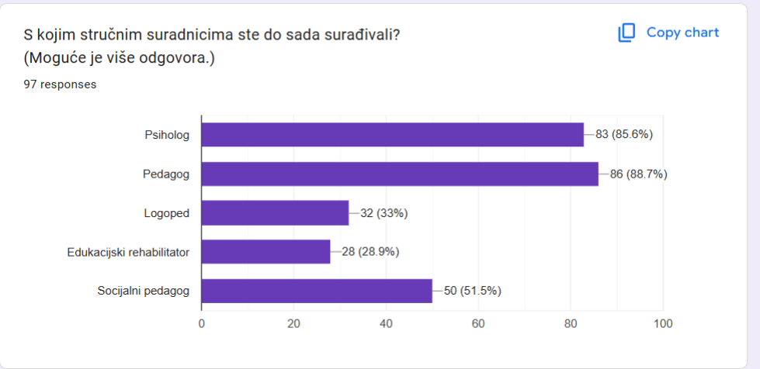
Analiza rezultata
B) Suradnja sa stručnim suradnicima

Slide 11
Analiza rezultata
B) Suradnja sa stručnim suradnicima
DPS osnovnoškolskog odgoja i obrazovanja 2008.:
OŠ do 180 učenika – dva stručna suradnika, obavezno pedagog
180-500 učenika- tri stručna suradnika
više od 500- četiri stručna suradnika
15-20 učenika s Rješenjem o primjerenom obliku odgoja i obrazovanja -pravo na stručnjaka edukacijsko rehabilitacijskog profila (odnosi se i na logopede i socijalne pedagoge)

Slide 12
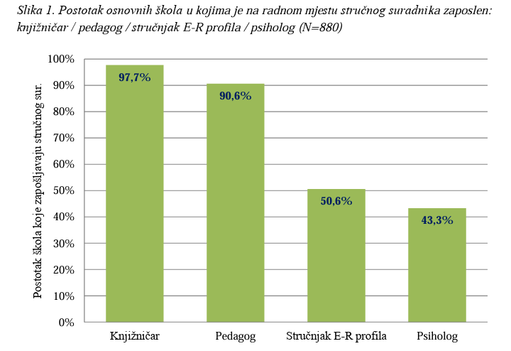
Analiza rezultata
B) Suradnja sa stručnim suradnicima
Odnosi se na edukacijske rehabilitaore, logopede i socijalne pedagoge
Švegar i sur. (2020.), preuzeto sa chrome-extension://efaidnbmnnnibpcajpcglclefindmkaj/https://psiholoskoproljece.org/wp-content/uploads/2020/02/OS-ELABORAT-FINAL.pdf

Slide 13
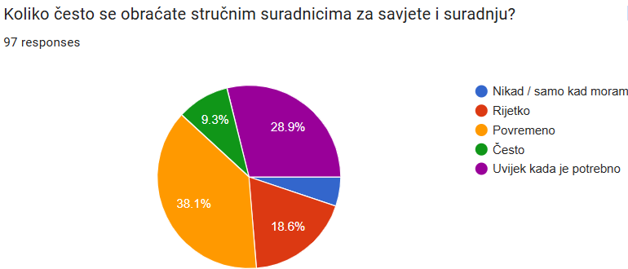
Analiza rezultata
B) Suradnja sa stručnim suradnicima

Slide 14
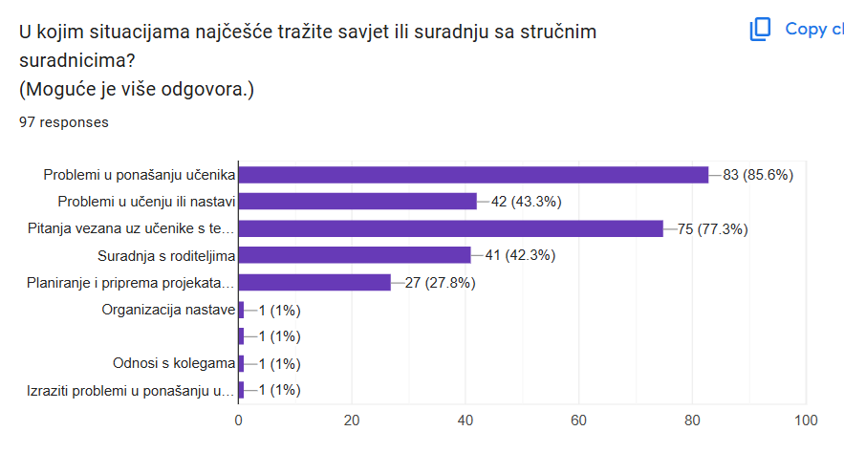
Analiza rezultata
B) Suradnja sa stručnim suradnicima

Slide 15
Analiza rezultata
B) Suradnja sa stručnim suradnicima
mali broj suvremenih istraživanja
Važnost suradnje učitelja razredne nastave i stručnog suradnika pedagoga (Atlaga, Matić 2024.):
N= 104
99% učitelja smatra da im je bitna suradnja sa stručnim suradnicima u slučaju pedagoških intervencija usmjerenih prema učenicima- suradnja je reaktivna, a ne proaktivna
86,5% pedagoga smatra bitnim za suradnju s roditeljima

Slide 16
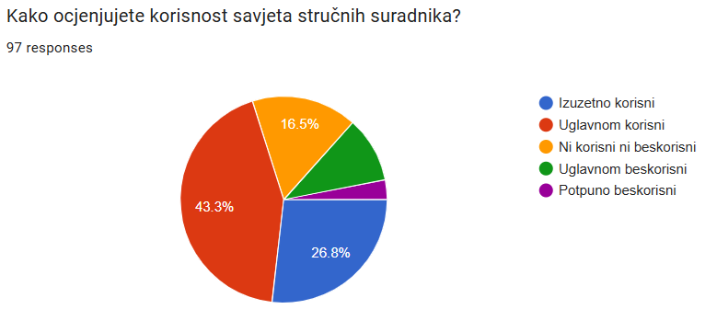
Analiaza rezultata
B) Suradnja sa stručnim suradnicima

Slide 17
Analiza rezultata
B) Suradnja sa stručnim suradnicima
Važnost suradnje učitelja razredne nastave i stručnog suradnika pedagoga (Atlaga, Matić 2024.):
92,3 % procjenjuje da im je važna suradnja
(preuzeto sa https://www.skole.hr/vaznost-suradnje-ucitelja-razredne-nastave-i-strucnog-suradnika-pedagoga/?utm_source=chatgpt.com
Analiza stavova i potreba nastavnika engleskog jezika u procesu poučavanja učenika s teškoćama (Dumančić, Milković, 2024.)
-ispitanici u velikom broju stručnu službu drže izravno odgovornom za vlastiti manajk stručnosti u radu (ne dobovaju informacije o teškoćama i nastavnom sadržaju koji bi učenici trebali savladati)

Slide 18
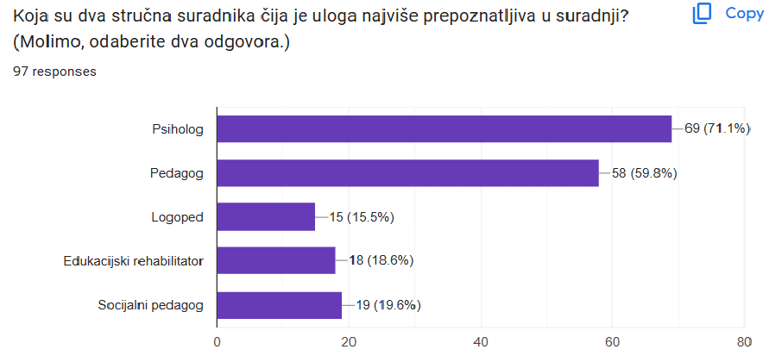
Analiaza rezultata
B) Suradnja sa stručnim suradnicima

Slide 19
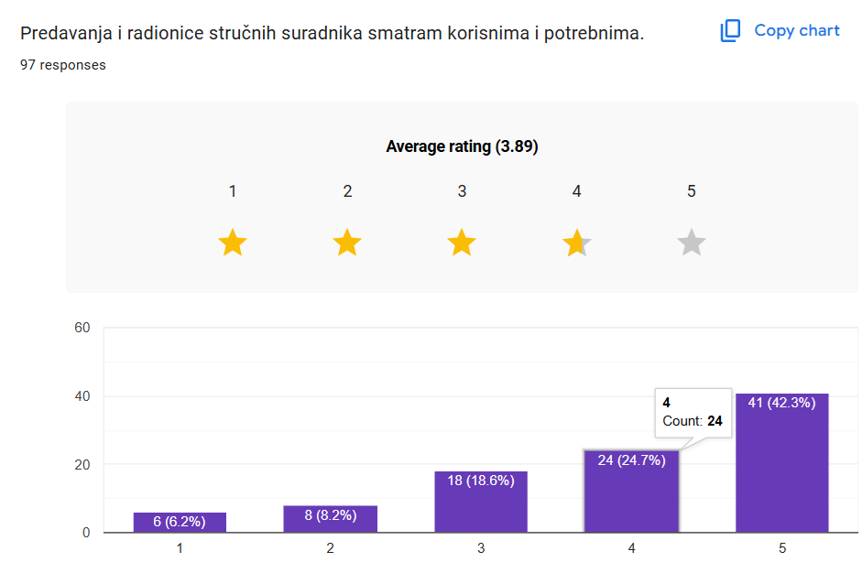
Analiza rezultata
C) Stavovi o suradnji

Slide 20
Analiza rezultata
C) Stavovi o suradnji
Važnost suradnje učitelja razredne nastave i stručnog suradnika pedagoga (Atlaga, Matić 2024.):
područje stručnog usavršavanja na poslovima razredništva ili temama o razredništvu na Učiteljskim vijećima - 43,3 %.
- napredovanje učenika na dopunskoj i dodatnoj nastavi - 41,3 %,

Slide 21
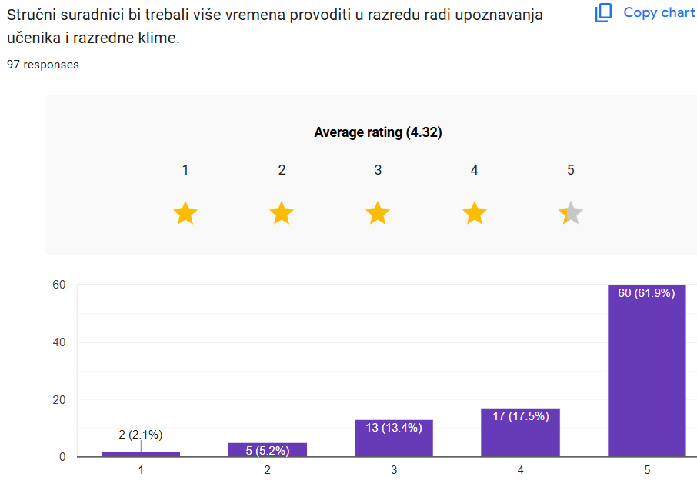
Analiza rezultata
C) Stavovi o suradnji

Slide 22
C) Stavovi o suradnji
Važnost suradnje učitelja razredne nastave i stručnog suradnika pedagoga (Atlaga, Matić 2024.):
-kolegijalno praćenje nastave- 30,8 %
- veći broj istraživanja (Springer 2024., Lemut Bajec 2024.) - učitelji hospitacije stručnih suradnika na satovima smatraju nadzorom i izazivaju im nelagodu

Slide 23
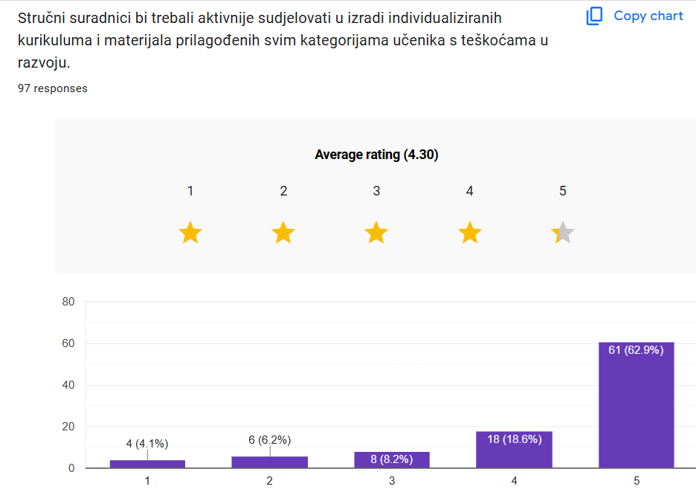
Analiza rezultata
C) Stavovi o suradnji

Slide 24
Analiza rezultata
C) Stavovi o suradnji
-Pravilnik o osnovnoškolskom i srednjoškolskom odgoju i obrazovanju učenika s teškoćama u razvoju (NN: 24/2015-510)
-redoviti program iz individualizrane postupke (i prilagodbu sadržaja) izrađuje učitelj u suradnji sa stručnim suradnikom- postavlja se pitanje razumijevanja uloga
Kudek Mirošević (2018.)- istraživanje o viđenju učitelja i stručnih suradnika o primjeni individualiziranih postupaka za učenike s teškoćama (N= 345 učitelja razredne i predmetne nastave, 40 stručnih suradnika)
učitelji svoj angažman oko individualiziranih metoda i postupaka procjenjuju višim nego što stručni suradnici procjenjuju njihov angažman; učitelji navode načine prilagodbe
(preuzeto sa https://hrcak.srce.hr/clanak/326873%3F)

Slide 25
Analiza rezultata
C) Stavovi o suradnji
moguće tumačenje rezultata:
kolegij o djeci s teškoćama je obvezan za buduće odgajatelje predškolske djece i magistre primarne edukacije, ali vrlo rijetko za predmetne učitelje
učitelji su usmjereni na suamtivno vrednovanje
konkretnom pomoći smatraju gotove materijale za podučavanje i ispitne materijale
materijali postoje kod većine izdavača
Analiza stavova i potreba nastavnika engleskog jezika u procesu poučavanja učenika s teškoćama (Dumančić, Milković, 2024.)

Slide 26
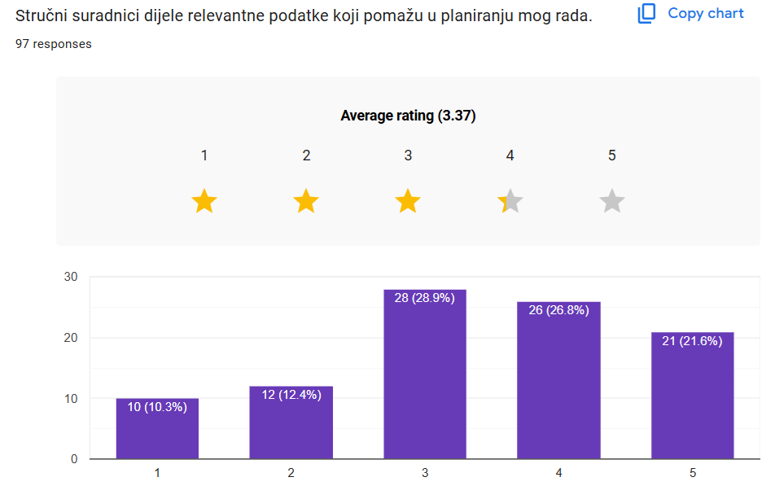
Analiza rezultata
C) Stavovi o suradnji

Slide 27
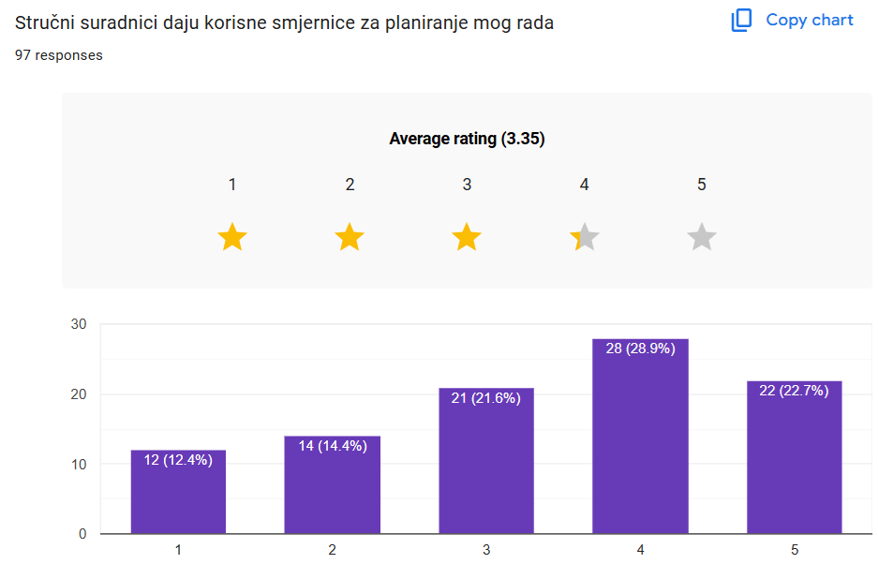
Analiza rezultata
C) Stavovi o suradnji

Slide 28
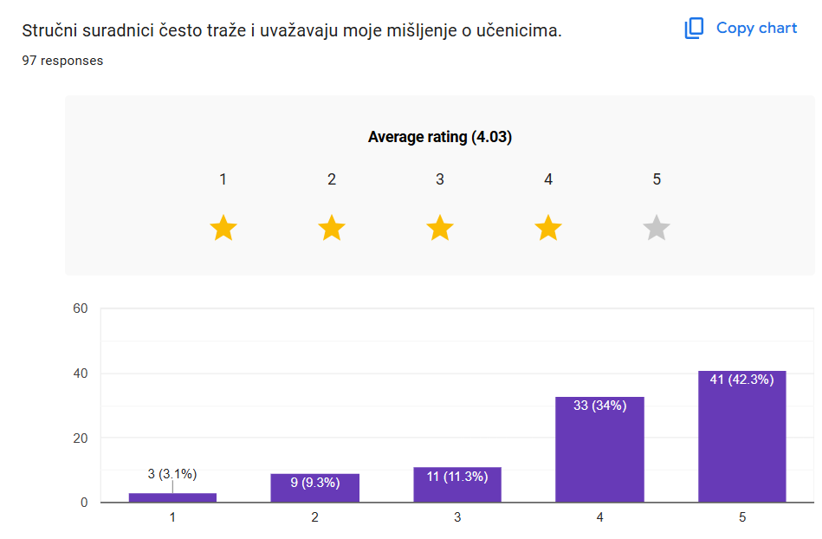
Analiza rezultata
C) Stavovi o suradnji

Slide 29
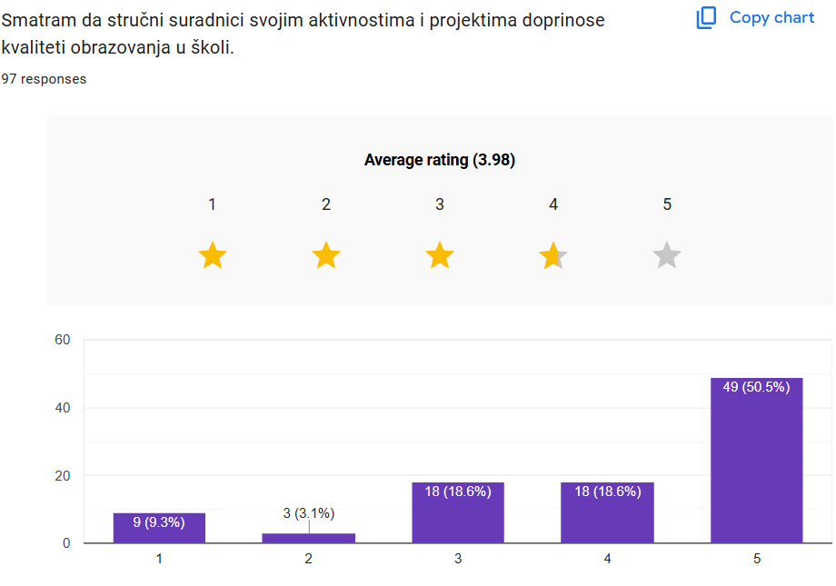
Analiza rezultata
C) Stavovi o suradnji

Slide 30
Analiza rezultata
C) Stavovi o suradnji
-Kudek Mirošević (2018.)- stručni suradnici žele implementaciju suvremenih spoznaja, održavaju radionice, dok učitelji smatraju da stručni suradnici ne razumiju nastavni proces

Slide 31
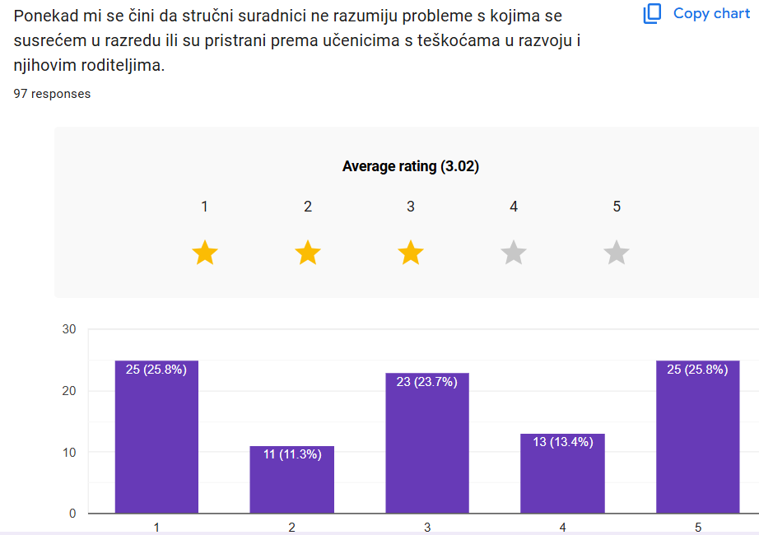
Analiza rezultata
C) Stavovi o suradnji

Slide 32
Analiza rezultata
C) Stavovi o suradnji
niz istraživanja (Popović, Buljevac 2016., Reimer i Sink 2007., Buljubašić, Kizmanović i Botić 2012.) govori/ukazuje na manjak razumijevanja za učenike čije su teškoće manje vidljive (poremećaju I ponašanju, ADHD, lakše intelektualne teškoće…)

Slide 33
Zaključak
Zadovoljstvo suradnjom je proporcionalno učestalosti obraćanja i razumijevanju uloga učitelja/stručnog suradnika.
Nova pitanja:
razumijevanje uloge učitelja/stručnog suradnika
Smanjivanje svojevrsnog jaza između tih dviju uloga

